Slide 1


PROYECTO DE GRADO:
DISEÑO Y CONSTRUCCIÓN DE UN ROBOT PARA INSPECCIÓN VISUAL DE TUBERÍA OPERADO REMOTAMENTE PARA LA EMPRESA FSB RECUBRIMIENTOS INDUSTRIALES
Realizado por: Francisco Alejandro Sanchez Samaniego
Director: Ing. Fernando Olmedo
Codirector: Ing. Alejandro Chacón

Slide 2
ANTECEDENTES
El problema es la falta de capacidad de muchas industrias para verificar interiormente una tubería.
La solución propuesta para este problema es la creación de un robot capaz de ingresar en la tubería mediante un sistema de locomoción propio que permita recorrer la misma y nos brinde la capacidad de verificarla sin necesidad de destruirla ahorrando incontables recursos económicos.
Enfocando el problema en la industria petrolera, este recae al pasar la placa calibradora a través del oleoducto para lo cual se requiere verificar “goterones” presentes en la soldadura. También se necesita verificar que no existan fallas en la pintura o problemas en el epóxico. Actualmente se utiliza un sistema de detección de fallas por “Rayos X”, pero este comete errores frecuentemente.

Slide 3
JUSTIFICACIÓN
Para el problema presentado no se hallan soluciones tecnológicas óptimas en el país, estratégicamente se presenta un enfoque tradicional basado en fuerza de trabajo y maquinaria mecánica.
Existen varios robots para inspección de tuberías en el mercado internacional pero sus costos son exorbitantes. La empresa alemana IPEK construye los “Crawler Rovion RX130” cuyo precio oscila entre los $44000 USD y $82000 USD, dependiendo de las características y accesorios a elegirse para el trabajo a desempeñarse, cabe destacar que estos precios no incluyen costos de importación, ni sus respectivos impuestos.

Slide 4
OBJETIVO GENERAL
Diseñar y construir un robot para inspección visual de tubería operado remotamente para la empresa “FSB RECUBRIMIENTOS INDUSTRIALES”
OBJETIVOS ESPECÍFICOS
Diseñar específicamente los componentes mecánicos y electrónicos del robot para que sea posible su operación dentro de una tubería de 8 pulgadas de diámetro.
El robot tendrá una autonomía de 36 metros por requerimiento de la empresa auspiciante.
Realizar el algoritmo de control para el robot de tal manera que cumpla con las dos tareas propuestas: que tenga un control autónomo tanto como un control remoto que permita el control a distancia por parte de un operador.
Diseñar la interfaz HMI cuya función sea el control del robot remotamente desde una ubicación fija por un operador.

Slide 5
METODOLOGÍA DE DISEÑO
La norma de diseño VDI 2221 fue creada en Alemania por “La sociedad de ingenieros profesionales” (Verein Deutscher Ingenieure), tomando en consideración un enfoque sistemático del problema.
“El proceso de diseño, como parte dela creación del producto, se subdivide en fases de trabajo en general, por lo que el diseño presenta un enfoque transparente, racional e independiente de una rama específica de la industria” (CROSS, NIGEL, 2005)

Slide 6
NORMA ALEMANA VDI 2221

Slide 7
CONCEPTOS BÁSICOS
ROBOT:
Organización Internacional de Normalización (ISO): “Un manipulador automáticamente controlado, reprogramable, multiuso, programable en tres o más ejes, que pueden estar fijos en un lugar o movilizarse para ser usado en aplicaciones de automatización industrial”
El Instituto de Robótica de América (RIA): “manipulador reprogramable y multifuncional diseñado para mover materiales, partes, herramientas o artefactos especializados a través de movimientos variables programados para la realización de una variedad de tareas”
Asociación Japonesa de Robótica Industrial (JIRA): ''Dispositivos capaces de moverse de modo flexible análogo al que poseen los organismos vivos, con o sin funciones intelectuales, permitiendo operaciones en respuesta a las ordenes humanas''

Slide 8
CONCEPTOS BÁSICOS
Teleoperación: conjunto de tecnologías que comprenden la operación o gobierno a distancia de un dispositivo por un ser humano. Por tanto, teleoperar es la acción que realiza un ser humano de operar o gobernar a distancia un dispositivo; mientras que un sistema de teleoperación será aquel que permita teleoperar un dispositivo, que se denominará dispositivo teleoperado. (NUÑO, EMMANUEL, 2004)
Telerrobótica: conjunto de tecnologías que comprenden la monitorización y reprogramación a distancia de un robot por un ser humano. Se hablará entonces de la teleoperación de un robot, que se denominará telerrobot o robot teleoperado. (NUÑO, EMMANUEL,2004)

Slide 9
ELEMENTOS DE UN SISTEMA TELEOPERADO
Operador
Dispositivo Teleoperado
Interfaz
Control y Canales de Comunicación
Sensores

Slide 10
APLICACIONES TELERROBÓTICA
Exploración espacial, marítima y terrestre.
Aplicaciones militares de vigilancia y ataque.
Medicina: Cirugía asistida. Sistema robótico “ZEUS”, operación “Lindbergh”, cirujano en Nueva York (EEUU) y el paciente en Satrasburgo (Francia).
Industria Nuclear.

Slide 11
ROBOTS MÓVILES
Robots capaces de desplazarse.
Las maneras más comunes de movilizarse sobre una superficie sólida son: ruedas, cadenas y patas.
Sistemas de tracción más utilizados:
  Configuración Ackerman
  Configuración Triciclo
  Configuración Skid-Steer

Slide 12
ROBOTS PARA INSPECCIÓN DE TUBERÍA
Actualmente en el mercado existen varios tipos de sistemas robotizados para inspección de tubería, entre ellos, los más comerciales son:
Versatrax 300 VL
Versatrax 100

Slide 13
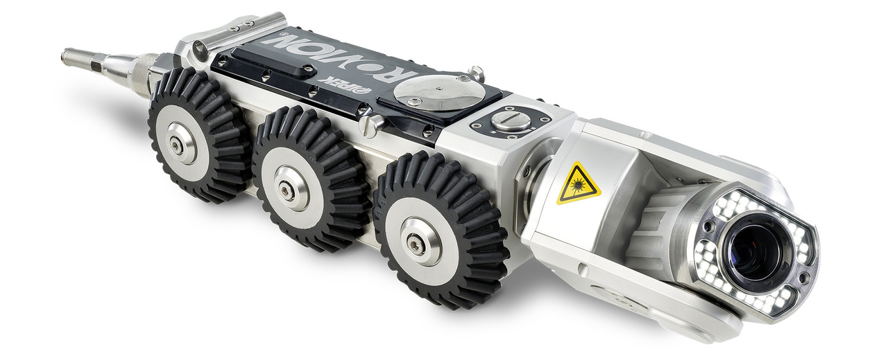
ROBOTS PARA INSPECCIÓN DE TUBERÍA
MINIBADGER
Crawler Rovion RX130

Slide 14
DISEÑO: METODOLOGÍA VDI 2221
ETAPA 1. CLARIFICAR Y DEFINIR LA TAREA
Se requiere diseñar un robot para inspección visual de tubería operado remotamente, para lo cual se investigó varios modelos de los robots en el mercado internacional dado que en el país no existen dispositivos comerciales como el propuesto. En su mayoría se definió las características del sistema robotizado utilizando el método de despliegue de la casa de la calidad o QFD.
Se realizó una encuesta al gerente de la empresa FSB RECUBRIMIENTOS INDUSTRIALES, de la cual se extrajo los requerimientos del cliente y se los contrastó con las características técnicas en la matriz QFD.

Slide 15
REQUERIMIENTOS DEL CLIENTE
CARACTERÍSTICAS TÉCNICAS
N° | Requerimiento del Cliente
1 | PAN y TILT de la cámara
2 | Robot de pequeñas dimensiones
3 | Buena autonomía
4 | Comunicación a gran distancia
5 | Medir temperatura y presencia de gases
6 | Control de velocidad del robot
7 | Medición distancia recorrida
8 | Sistema fácil de utilizar
9 | Bajo Costo
N° | Características Técnicas
1 | Dimensiones del Robot
2 | Plataforma de soporte de la cámara.
3 | Sistema de Alimentación
4 | Protocolo de comunicación
5 | Sensores Externos
6 | Control por PWM
7 | Sensores Internos
8 | Interfaz Amigable con el Usuario
9 | Costo de elementos

Slide 16
MATRIZ QFD

Slide 17
Resultados Matriz QFD
Orden de diseño | Característica Técnica | Porcentaje de Ponderación (%)
1 | Dimensiones del Robot | 17.2
2 | Costo de elementos | 14.2
3 | Plataforma de soporte de la cámara. | 12.6
4 | Interfaz Amigable con el Usuario | 11.2
5 | Sensores Externos | 11.0
6 | Protocolo de comunicación | 9.4
7 | Sistema de Alimentación | 9.1
8 | Control por PWM | 8.0
9 | Sensores Internos | 7.3

Slide 18
Tabla de Especificaciones
# | D/W | Característica | Valores
1 | D | Largo | 170mm - 250mm
2 | D | Ancho | 90mm - 120mm
3 | D | Alto | 90mm - 120mm
4 | D | Peso | < 2 kg
5 | D | Velocidad | 0.1 m/s – 0.2 m/s
6 | D | Distancia mínima de operación | 36 m
7 | D | PAN Cámara | 360°
8 | D | TILT Cámara | 90°
9 | D | Resolución Mínima | 640x480 Pixeles.
10 | D | Cuadros por segundo mínimos | 30 fps.
11 | D | Longitud de cable mínima | 36 m
12 | D | Tiempo de funcionamiento mínimo | 1 Hora
13 | D | Fuente de alimentación vehículo | 12 v
14 | D | Costo | < $3000 USD.
15 | D | Interfaz amigable con el usuario
16 | W | Buen Aspecto
17 | D | Fácil Reparación
19 | W | Bajo impacto ambiental
20 | D | Seguro
21 | D | Control manual y automático
D: Demanda
W: Deseo

Slide 19
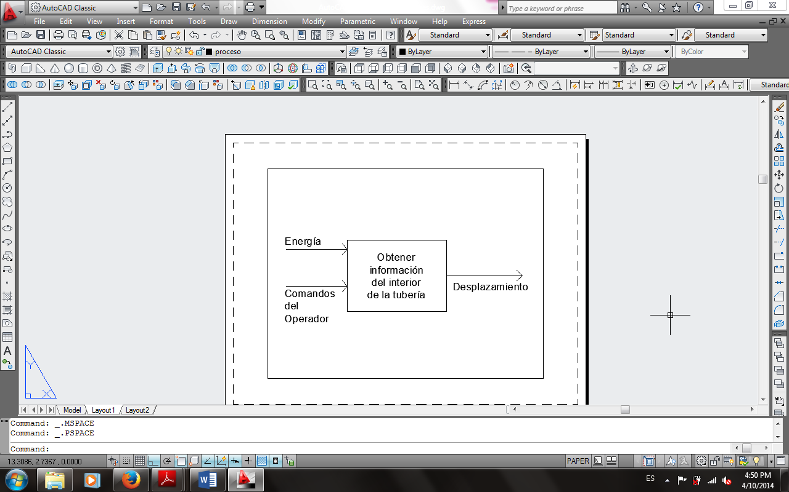
ETAPA 2. DETERMINAR LAS FUNCIONES Y SUS ESTRUCTURAS
La función principal del sistema se obtiene a partir de las entradas y salidas del sistema para la cual se utilizó el método de la caja negra.

Slide 20
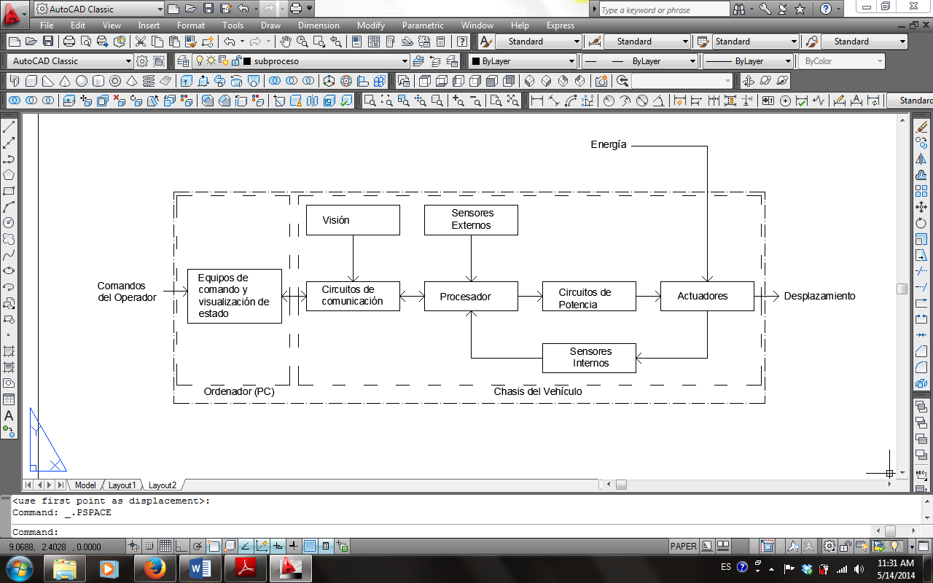
Identificación de las Funciones Secundarias

Slide 21
Etapa 3. BUSCAR LOS PRINCIPIO DE SOLUCIÓN Y SUS VARIANTES
Siguiendo con la metodología de diseño, se propone realizar una matriz morfológica con las funciones que cumplirá el sistema robotizado, además de plantear soluciones para las mismas las cuales serán analizadas posteriormente para elegir la más adecuada y que cumpla con la función propuesta.

Slide 22
Desarrollo de la Matriz Morfológica
Sub-Funciones | Soluciones
 | 1 | 2
Equipos de Comando y Visualización de Estado | Ordenador (PC)
Circuitos de Comunicación | Comunicación mediante módulos Xbee | Comunicación por RS-485
Procesador | Arduino Mega 2560 | Arduino UNO Rev 3
Actuadores | Motor DC | Motor AC
Circuitos de Potencia | Driver motor DC con circuito integrado L298 | Driver motor DC con circuito integrado L293
Sensores Externos | Sensor de temperatura LM35, humedad HIH-4030 y sensor de gas MQ-6 | Sensor de temperatura y humedad DHT21 y sensor de gas MQ-9
Sensores Internos | Encoder por Software | Encoder de Cuadratura
Visión | Cámara de 720p CCV y plataforma | Cámara Boscam HD19 y plataforma
Alimentación | Baterías Níquel y Cadmio | Baterías de Polímero de Litio

Slide 23
Equipos comando y visualización de estado
Requisitos básicos para el funcionamiento de Labview 2011
Windows
 | Run-Time Engine | Entorno de Desarrollo
Procesador | Pentium III/Celeron 866 MHz o equivalente | Pentium 4/M o equivalente
RAM | 256 MB | 1 GB
Resolución de Pantalla | 1024 x 768 píxeles | 1024 x 768 píxeles
Sistema Operativo | Windows 8.1/8/7/Vista (32 bits y 64 bits) Windows XP SP3 (32 bits) Windows Server 2003 R2 (32 bits) Windows Server 2008 R2 (64 bits) | Windows 8.1/8/7/Vista (32 bits y 64 bits) Windows XP SP3 (32 bits) Windows Server 2003 R2 (32 bits) Windows Server 2008 R2 (64 bits)
Espacio en Disco | 407 MB | 3.5 GB (Incluye controladores predeterminados del DVD de Controladores de Dispositivos de NI)

Slide 24
Módulos XBEE
Circuitos de Comunicación
RS-485
Buen Alcance: hasta 300ft (100 m) en línea vista para los módulos Xbee y hasta 1 milla (1.6 Km) para los módulos Xbee Pro.
9 entradas/salidas con entradas analógicas y digitales.
Bajo consumo <50mA cuando están en funcionamiento y <10uA cuando están en modo sleep.
Interfaz serial.
65,000 direcciones para cada uno de los 16 canales disponibles. Se pueden tener muchos de estos dispositivos en una misma red.
Fáciles de integrar.
Interfaz diferencial
Conexión multipunto
Alimentación única de +5V
Hasta 32 estaciones (ya existen interfaces que permiten conectar 256 estaciones)
Velocidad máxima de 10 Mbit/s (a 12 metros)
Longitud máxima de alcance de 1200 metros (a 100 kbit/s)
Rango de bus de -7V a +12V

Slide 25
Arduino Mega 2560
Procesador
Arduino Uno Rev3
Microcontroller | ATmega2560
Operating Voltage | 5V
Input Voltage (recommended) | 7-12 V
Input Voltage (limits) | 6-20 V
Digital I/O Pins | 54 (of which 14 provide PWM output)
Analog Input Pins | 16
DC Current per I/O Pin | 40 mA
DC Current for 3.3V Pin | 50 mA
Flash Memory | 256 KB (of which 8 KB used by bootloader)
SRAM | 8 KB
EEPROM | 4 KB
Clock Speed | 16 MHz
Microcontroller | ATmega328
Operating Voltage | 5V
Input Voltage (recommended) | 7-12 V
Input Voltage (limits) | 6-20 V
Digital I/O Pins | 14 (of which 6 provide PWM output)
Analog Input Pins | 6
DC Current per I/O Pin | 40 mA
DC Current for 3.3V Pin | 50 mA
Flash Memory | 32 KB (of which 0.5 KB used by bootloader)
SRAM | 2 KB
EEPROM | 1 KB
Clock Speed | 16 MHz

Slide 26
Actuadores
MOTOR DC | MOTOR AC
La velocidad aumenta con la tensión aplicada, al disminuir la corriente del inducido y al disminuir el flujo producido por el campo inductor. | Su velocidad depende de la corriente interna con que se lo alimenta.
Regulación de velocidad de dos maneras: manteniendo constante el flujo y variando la tensión aplicada al inducido o manteniendo constante la tensión y variando el flujo de la excitación. | Regulación de velocidad de giro mediante la alimentación por variadores electrónicos de frecuencia.
Se pueden conectar en estrella o triángulo dependiendo de la tensión de la red. | Dependiendo de cómo se conecte el devanado de excitación respecto al inducido se consiguen diferentes conexiones de motor: motor de excitación independiente, motor de excitación en derivación o shunt, motor de excitación en serie y motor de excitación compound.
El par de motor es proporcional a la corriente del inducido y al flujo del campo magnético del inductor. | El par depende del campo giratorio.
Se usan mucho en la industria, sobretodo el motor trifásico asíncrono de jaula de ardilla. | Suele utilizarse cuando se necesita precisión en la velocidad.
Partes básicas: inductor, inducido y colector. | Partes básicas: estator y rotor.
Requieren de mayor mantenimiento al tener más piezas (escobillas, colector, etc) | El mantenimiento requerido es mínimo.
Diseño para multi-velocidad. | Diseño para velocidad única.
Alta relación peso/potencia. | Baja relación peso/potencia.
Mediano Costo. | Bajo Costo.
85% a 95% de eficiencia a carga completa. | 95% de eficiencia a carga completa.

Slide 27
Motores DC
Tipo de Motor | Característica
 | Precisión | Controlador | Precio
Servomotor | Alta | Tarjeta interna | Alto
Motor DC | Baja | Driver de motor DC | Bajo
Motor a pasos | Media | Driver motor a pasos | Medio

Slide 28
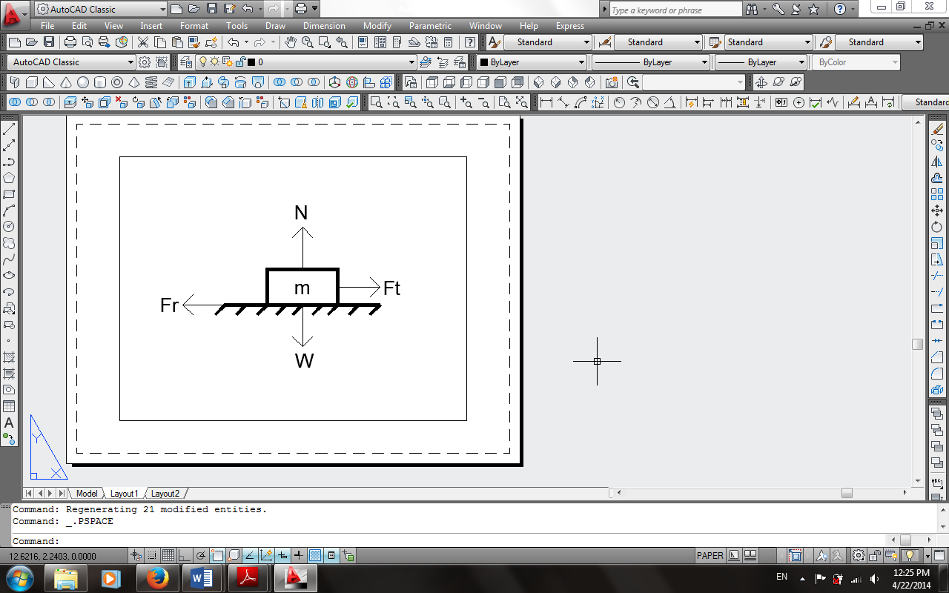








Selección de Motores DC
Diagrama del Cuerpo Libre
$$P=3.75 N∗0.2\frac{m}{s}$$
$$P=0.75 w$$
$$Ft=1.5 kg∗0.04\frac{m}{s^{2}}+ 1∗1.5 kg∗9.8\frac{m}{s^{2}}$$
$$Ft=14.76 N≈15 N$$
$$\sum{Fy=0}$$
$$N−W=0$$
$$N=W$$
$$Fm=\frac{15 N}{4}$$
$$Fm=3.75 N$$
$$ω=\frac{V}{r}$$
$$ω=\frac{0.2 m/s}{0.02 m}$$
$$ω=10 \frac{rad}{s}$$
$$\sum{Fx=m∗a}$$
$$Ft−Fr=m∗a$$
$$Ft−\left(μN\right)=m∗a$$
$$Ft=m∗a+ μN$$
$$P=F∗V$$
$$ω=10 \frac{rad}{s}x\frac{1 rev}{2π rad}x\frac{60 s}{1 min}$$
$$ω=95.5 RPM$$
P = Potencia.
F = Fuerza.
V = Velocidad.

Slide 29
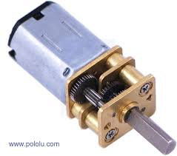
Motor Elegido
Características Técnicas
- Alimentación: 6 v
- Velocidad sin carga: 110 RPM
- Corriente sin carga: 70 mA
- Torque sin carga: 4.3 Kg/cm
- Relación de Transmisión: 250:1
- Potencia sin carga: 1.04 - 2.07 (w)
- Tamaño del motor: 26x12x10 mm
- Diámetro del eje: 3 mm
- Longitud del eje: 10 mm
- Peso: 17 g.

Slide 30
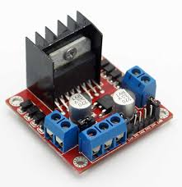
Circuitos de Potencia
Característica | Driver con integrado L293 | Driver con integrado L298
Voltaje máximo de alimentación | 36 v | 50 v
Voltaje de entrada máximo | 7 v | 7 v
Voltaje máximo de salida | 36 v | 50 v
Corriente pico máxima de salida | 1 A | 4 A
Máximo temperatura de trabajo | 150 °C | 130°C
Temperatura de Almacenamiento | -65°C – 150°C | -40°C – 150°C

Slide 31
Sensores Externos
Sensor de Temperatura
Sensor de Gas
Característica | LM35 | DHT21
Voltaje de alimentación | 5 v | 3.3 v – 5.5 v
Precisión | ± 0.5 °C | ± 1 °C
Señal de salida | Analógica | Digital
Rango temperatura medible | - 55 °C y 150 °C | - 40 °C y 80 °C
Característica | MQ-6 | MQ-9
Voltaje de alimentación | 5 v | 5 v
Gases a detectar | LPG, isobutano y propano | CO, gas inflamable, metano y propano
Resistencia de carga | 10 Kohm | Ajustable
Concentración de Detección | 200-10000 ppm LPG, isobutano y propano | 10-1000 ppm CO y 100-10000 ppm gas inflamable

Slide 32
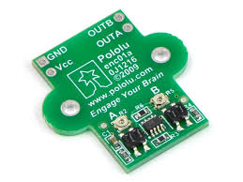
Sensores Internos
Encoder de cuadratura marca Pololu:
Voltaje de Operación: 4.5v y 5.5v
Dos salidas digitales (de cuadratura)
14 mA de consumo de corriente a 5v
Registra hasta 48 pulsos por revolución (resolución de 3 mm o 1/8 in)
Tamaño pequeño
Peso: 1.6 g

Slide 33
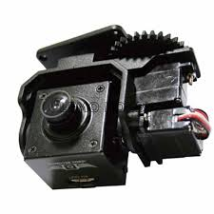
Visión
Característica | 720p ccv cámara de video más plataforma | Boscam hd19 más plataforma
PAN | 360° | 360°
TILT | 90° | 180°
Lentes | F=2.8 mm, ángulo 170° | F=2.8 mm, ángulo 170°
Resolución máxima de video | 1280x720, 30 fps | 1920x1080 30 fps
Capacidad de memoria | ------ | Micro SD Card de hasta 32 GB
Voltaje de entrada | 12 v | 12 v
Peso | 50 g | 70 g

Slide 34
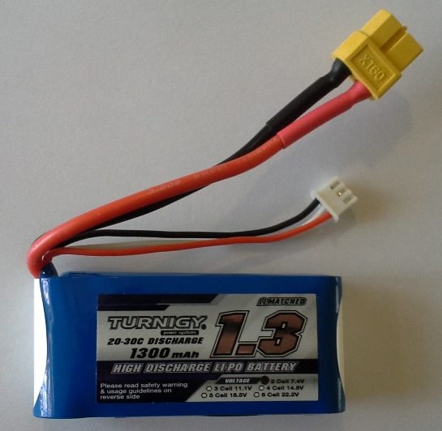
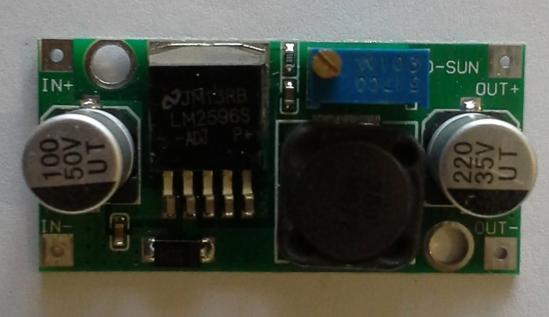
Alimentación
Característica | Níquel-Cadmio (Ni-Cd) | Polímero de Litio (Li-Po)
Voltaje por Célula | 2 v | 3.7 v
Ah | 7 - 960 | -
Potencia/Kilo | 30 Wh/kg | 100-130 Wh/Kg
Sobrecarga | No Soportado | Soportado
N° de Recargas | 1000 aprox. | 5000 aprox
T de descarga/mes | 5% | 6%
Tiempo de Carga | 8-16 horas | 1-1.5 horas

Slide 35
Solución Principal
Sub-Funciones | Soluciones
 | 1 | 2
Equipos de Comando y Visualización de Estado | Ordenador (PC)
Circuitos de Comunicación | Comunicación mediante módulos Xbee | Comunicación por RS-485
Procesador | Arduino Mega 2560 | Arduino UNO Rev 3
Actuadores | Motor DC | Motor AC
Circuitos de Potencia | Driver motor DC con circuito integrado L298 | Driver motor DC con circuito integrado L293
Sensores Externos | Sensor de temperatura LM35, humedad HIH-4030 y sensor de gas MQ-6 | Sensor de temperatura y humedad DHT21 y sensor de gas MQ-9
Sensores Internos | Encoder por Software | Encoder de Cuadratura
Visión | Cámara de 720p CCV y plataforma | Cámara Boscam HD19 y plataforma
Alimentación | Baterías Níquel y Cadmio | Baterías de Polímero de Litio

Slide 36
Etapa 4 Dividir en módulos realizables
Módulo 1: Estructura mecánica
  Plataforma Base
  Plataforma Superior
  Ensamble de Plataformas
Módulo 2: Estructura electrónica
  Diagrama del Circuito
Módulo 3: Estructura de control
  Diagrama de Flujo del sistema
  Control Manual
  Control Automático

Slide 37
Etapa 5 Desarrollar esquemas de los módulos principales
Módulo 1: Estructura mecánica
  Plataforma Base
  Plataforma Superior
  Ensamble de Plataformas
Módulo 2: Estructura electrónica
  Diagrama del Circuito
Módulo 3: Estructura de control
  Diagrama de Flujo del sistema
  Control Manual
  Control Automático

Slide 38
Módulo 1: Estructura mecánica
# | Elemento | Métrica
1 | Arduino Mega 2560 | 53.3 mm X 101.1 mm
2 | Driver para motores con L298 | 43 mm X 43 mm X 30 mm
3 | Arduino Mega Sensor Shield V2.2 | 53.3 mm X 101.1 mm
4 | Módulo RS-485 to TTL | 54mm X 18 mm
5 | Baterías Li-PO 12 vdc | 75 mm X 30 mm X 15 mm
6 | Balun de Video | 16 mm X 16 mm X 46 mm
7 | Módulo de 1 Relé | 50 mm X 20 mm X 20 mm
8 | 2 Regulador de voltaje de 6v dc | 30 mm X 20 mm X 10 mm
Elementos a utilizarse
en el robot para
inspección de tubería

Slide 39
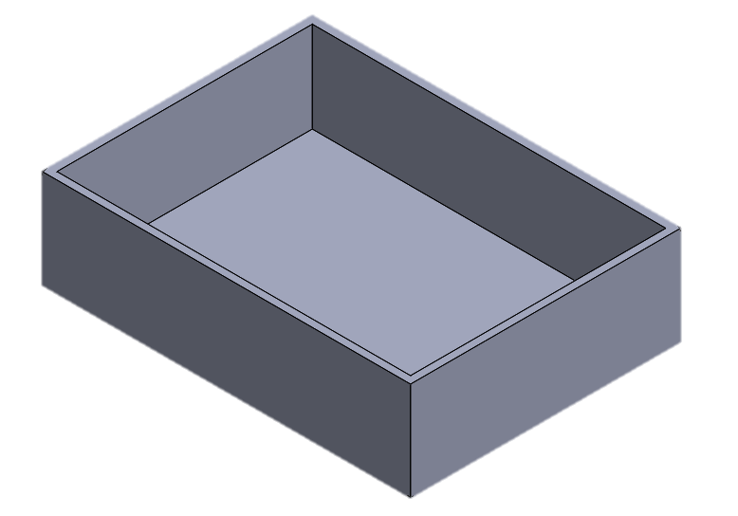
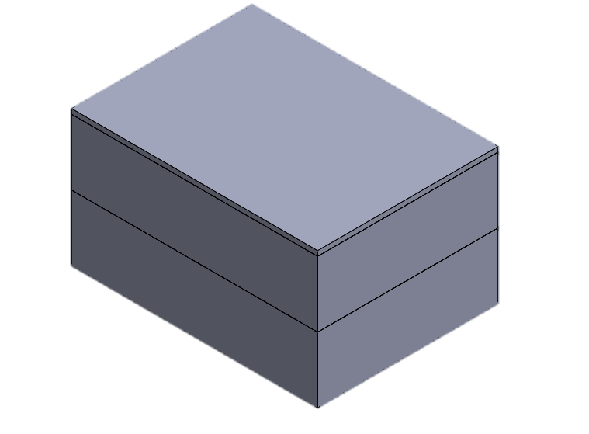
Plataforma base, superior y ensamble

Slide 40
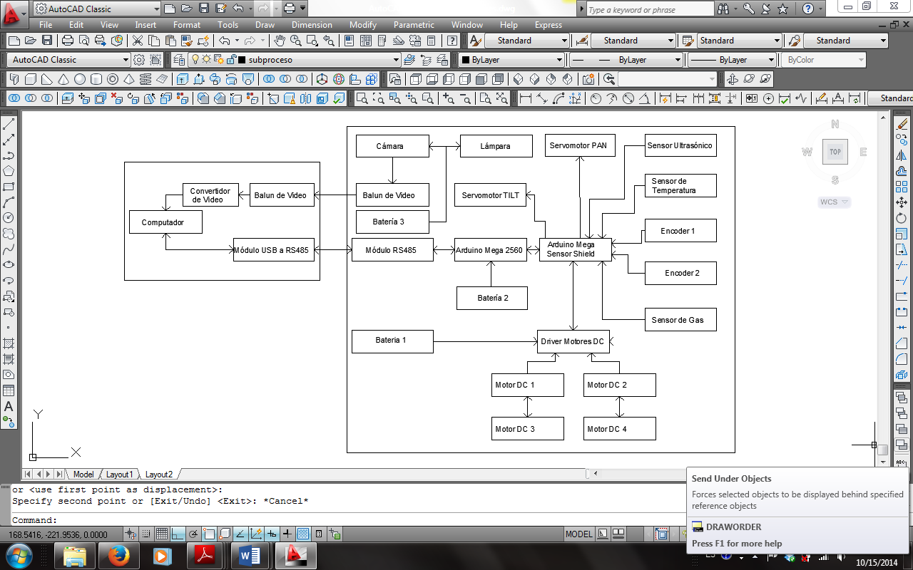
Módulo 2: Estructura Electrónica

Slide 41
Módulo 3: Estructura de Control
Diagrama de Flujo del Sistema

Slide 42
Módulo 3: Estructura de Control
Control Manual

Slide 43
Módulo 3: Estructura de Control
Control Automático

Slide 44
Etapa 6 Completar el esquema definitivo
Módulo 1: Estructura mecánica
  Plataforma Base
  Plataforma Superior
  Ensamble de Plataformas
Módulo 2: Estructura electrónica
  Diagrama del Circuito
Módulo 3: Estructura de control
  Diagrama de Flujo del sistema
  Control Manual
  Control Automático

Slide 45
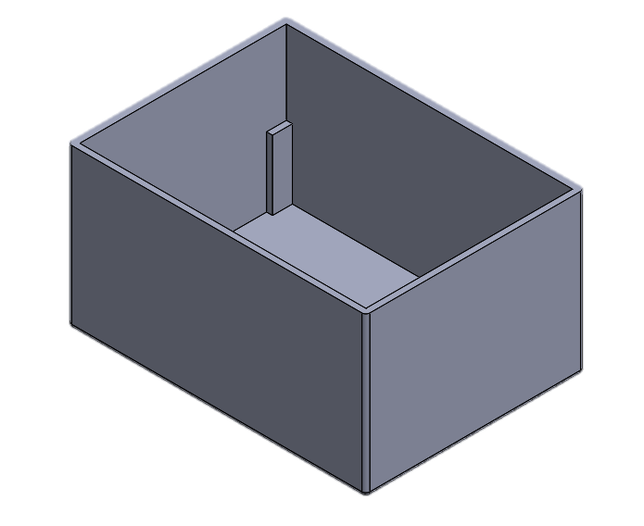
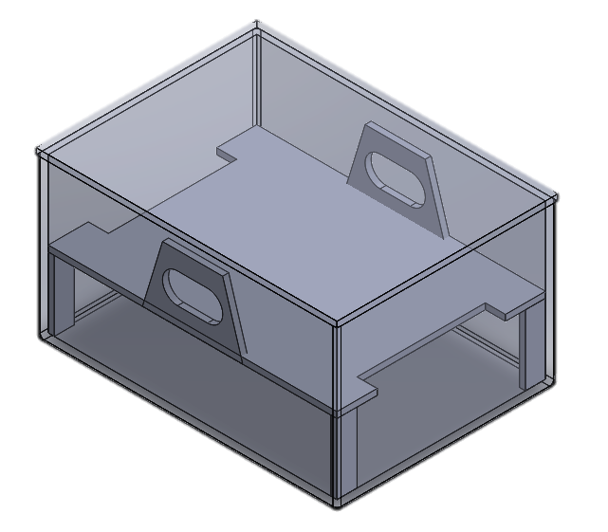
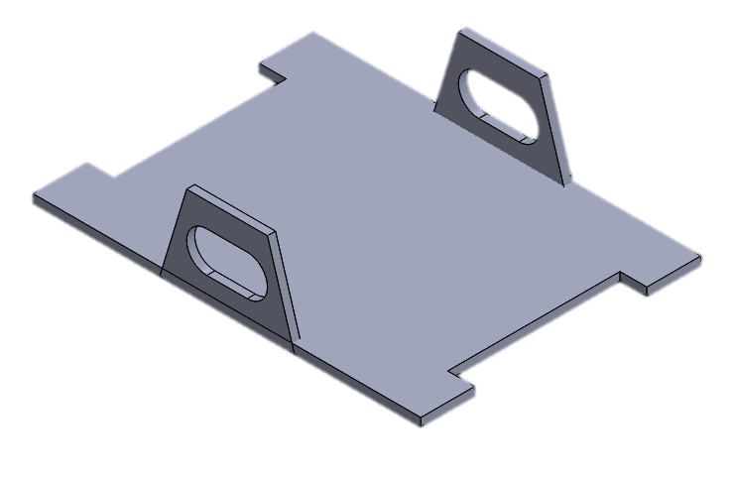
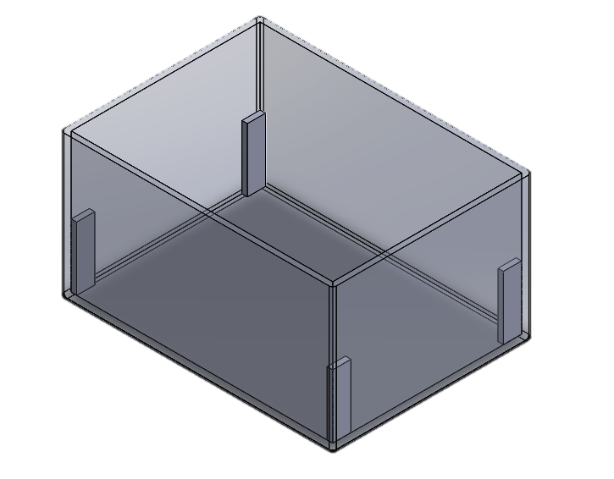
Módulo 1: Estructura Mecánica

Slide 46
Módulo 2: Estructura Electrónica
Pin Arduino Mega Sensor Shield | Elemento Conectado
10 (PWM) | Enable A L298
11 (PWM) | Enable B L298
30 | IN 1 L298
31 | IN 2 L298
32 | IN 3 L298
33 | IN 4 L298
52 | IN 1 Relé 5 VDC
0 (RX0) | 2 (R) SN75179B
1 (RX1) | 3 (D)
34 | Cable de Señal DHT21
A0 (ADC) | AOUT Módulo MQ-9
44 | Trigger HC-SR04
45 | Echo HC-SR04
18 | OUTA Encoder 1
19 | OUTB Encoder 1
20 | OUTB Encoder 2
21 | OUTA Encoder 2

Slide 47
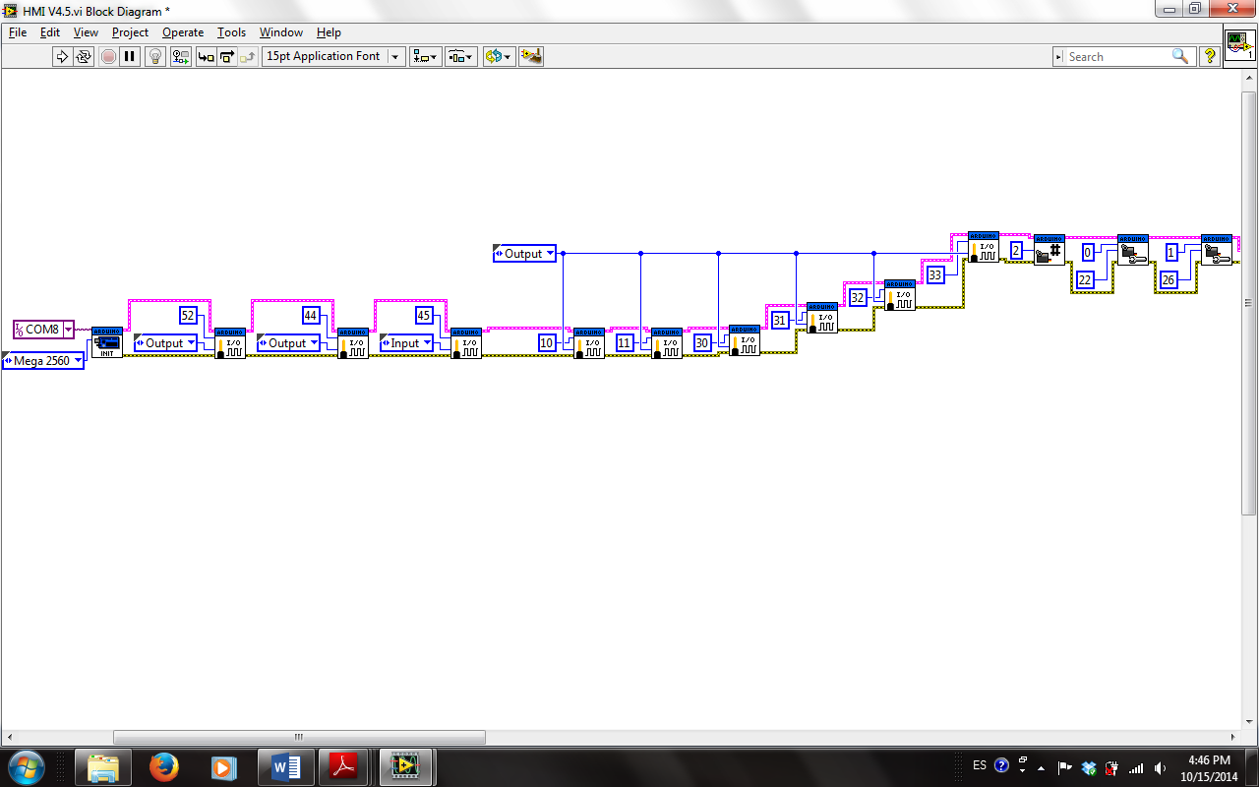
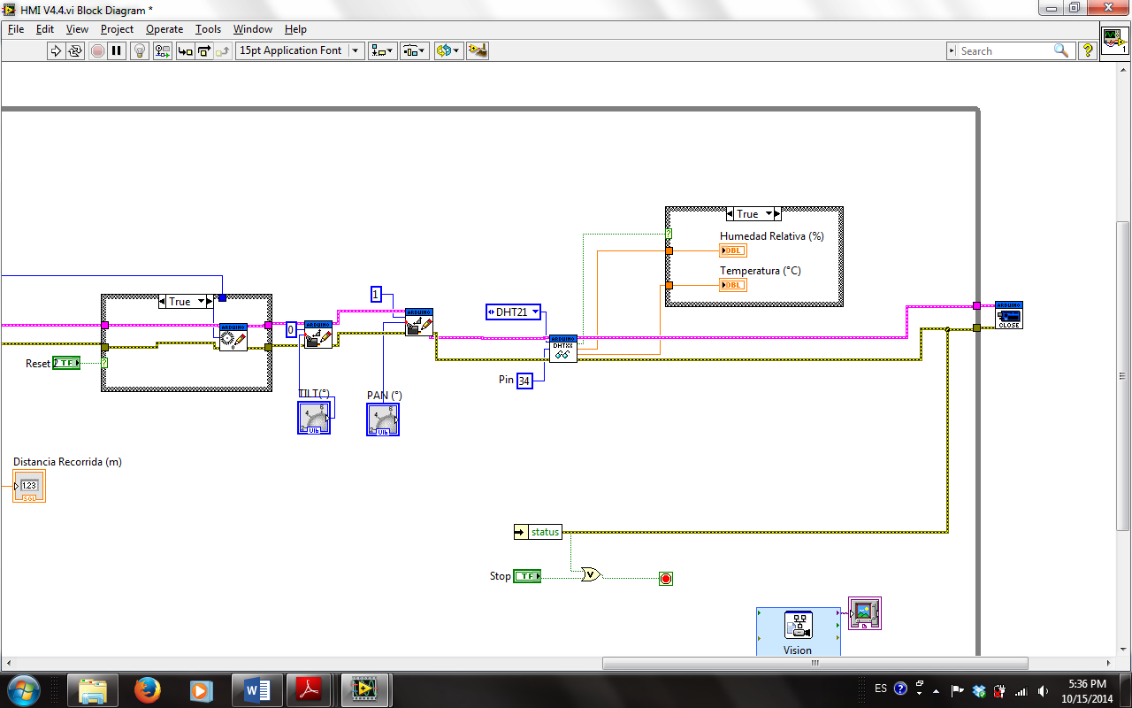
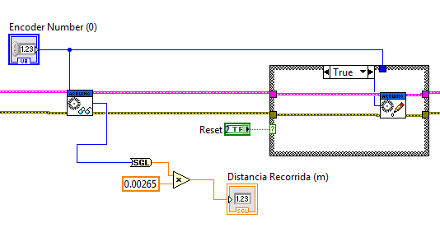
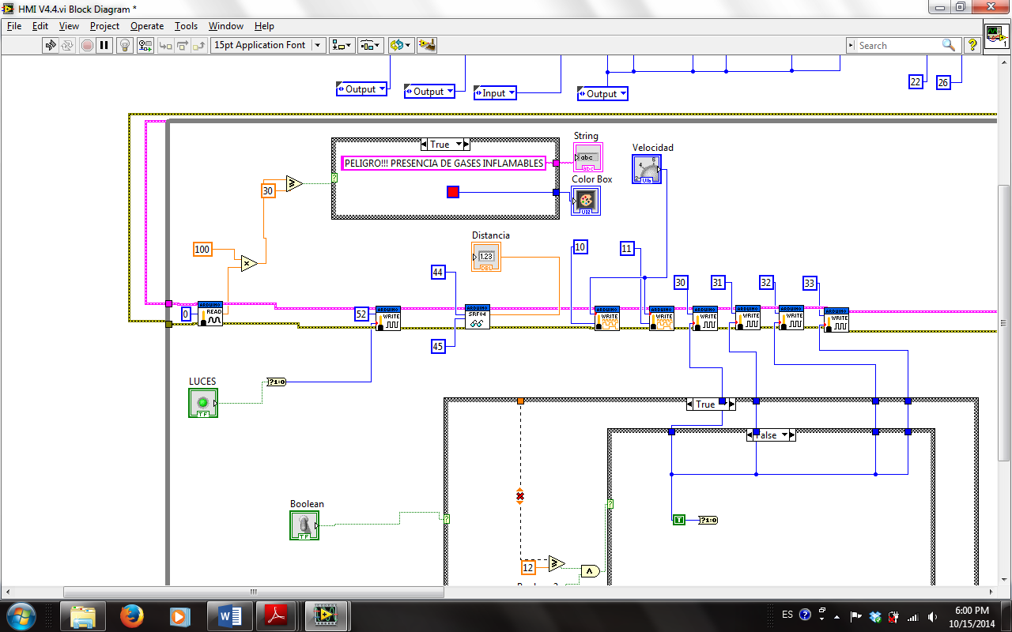
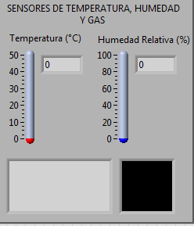

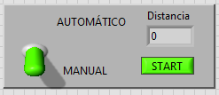
Módulo 3: Estructura de Control

Slide 48
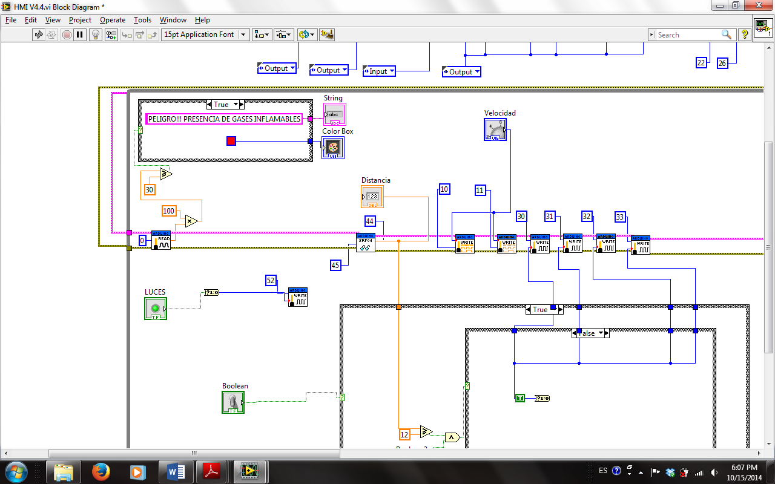
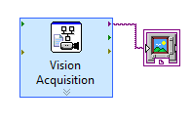

Programación en Labview

Slide 49
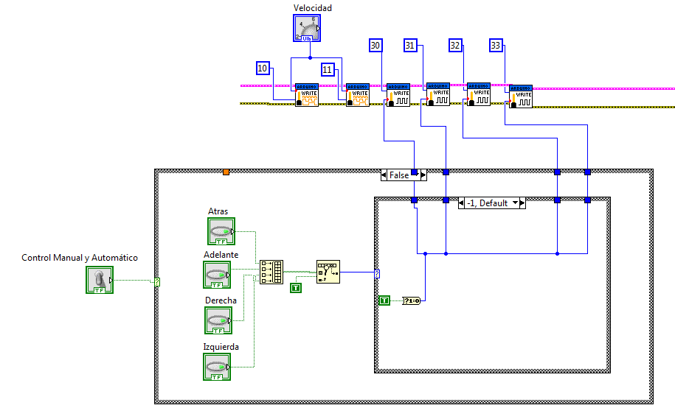
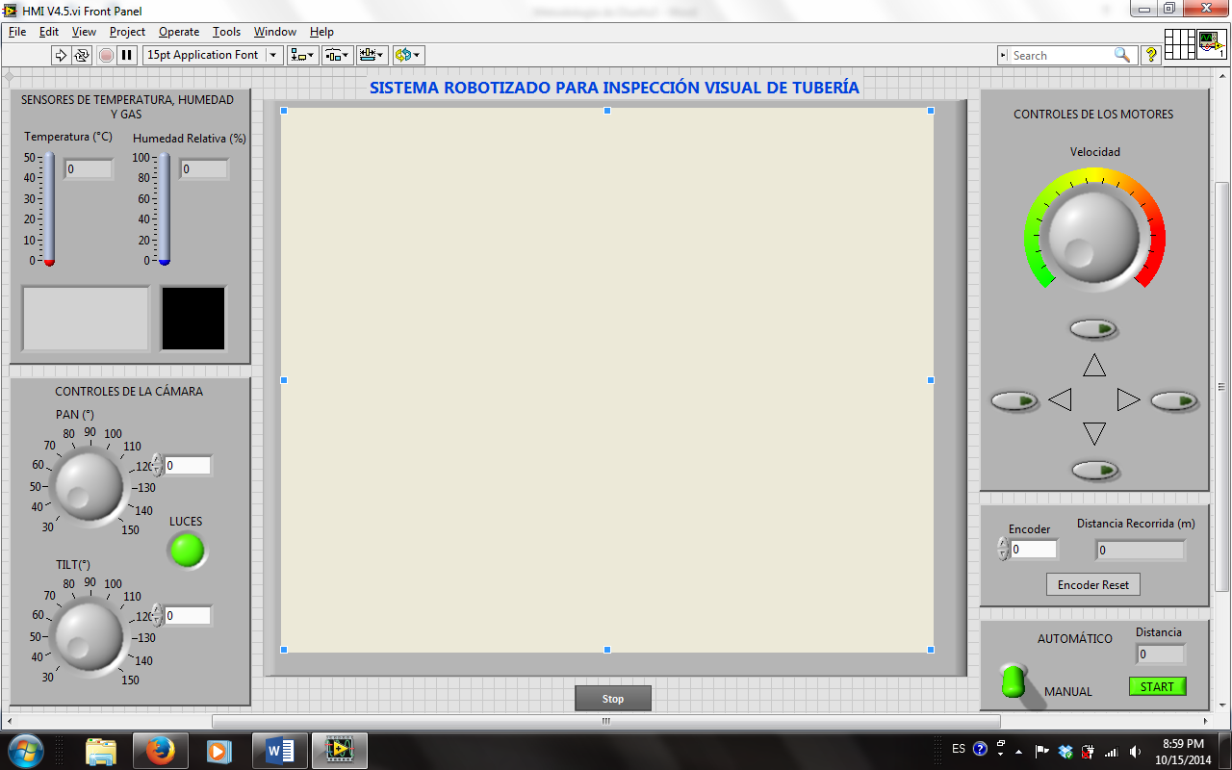
Control Manual

Slide 50
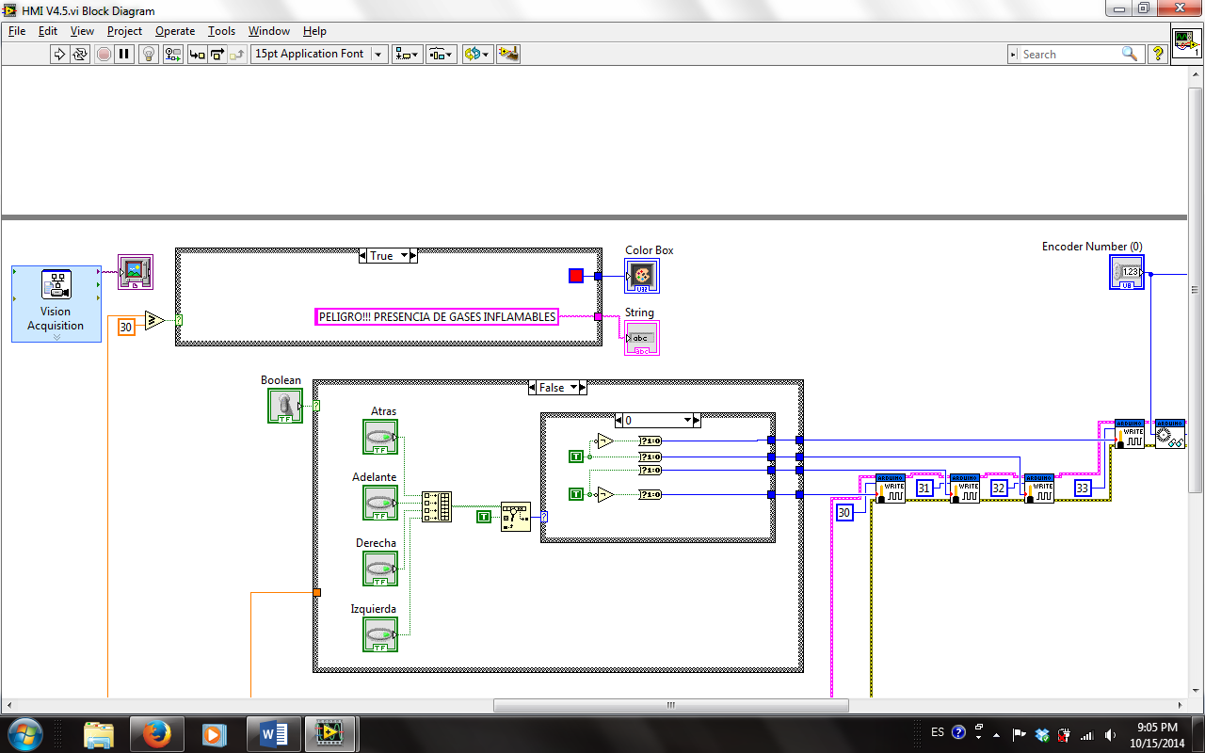

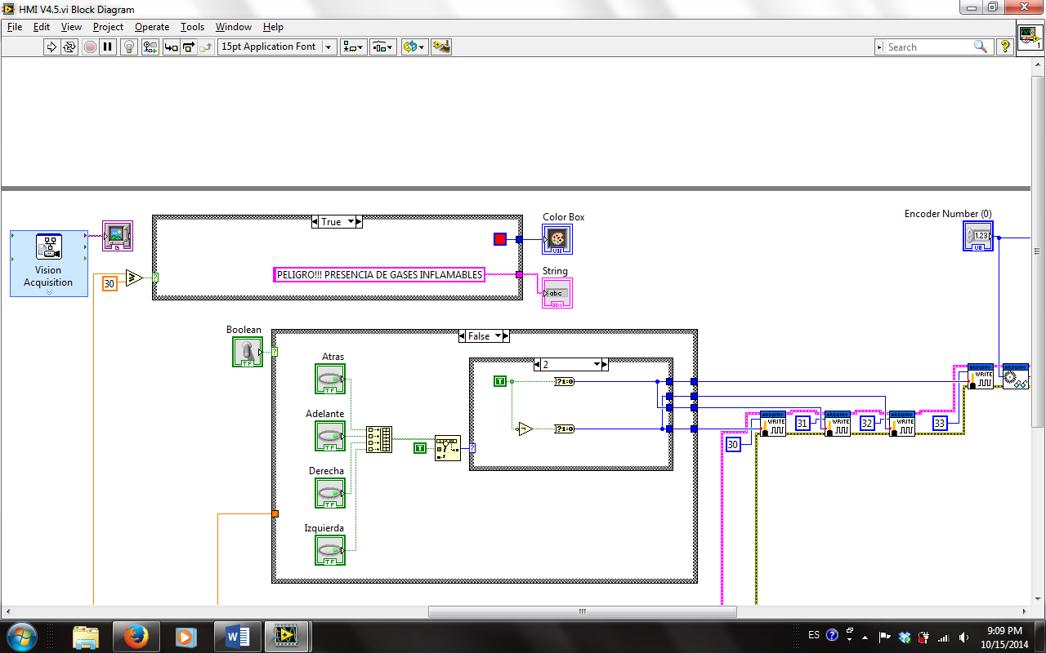

Control Manual

Slide 51
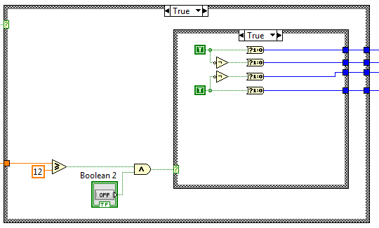

Control Automático

Slide 52
Etapa 7: Preparar las instrucciones de operación y de producción
Construcción de un prototipo para pruebas
Elaborar un manual de usuario
Realizar la documentación del proyecto

Slide 53
Etapa 7: Preparar las instrucciones de operación y de producción
ANEXO A. Resumen entrevista realizada el Gerente de FSB
RECUBRIMIENTOS INDUSTRIALES
ANEXO B. Planos Parte Mecánica Robot para Inspección de
Tubería
ANEXO C. Manual de Usuario
ANEXO D. Manual Montaje de la Cámara BOSCAM HD19
ANEXO E. Manual Cámara BOSCAM HD19
ANEXO G. Diagrama Eléctrico
ANEXO H. Vista Explosionada del Robot para Inspección de
Tubería
ANEXO I. Diagrama de Programación en Labview

Slide 54
Construcción del Robot para Inspección de Tubería
Cambios realizados
  Tracción: Configuración Ackerman a Skidrow
  Cámara: 720 HD a Boscam HD 19 más montaje
  Dimensiones del Robot
Diseño del proceso de construcción del robot para inspección de tubería

Slide 55
Diseño del proceso de construcción del robot para inspección de tubería

Slide 56
Diseño del proceso de construcción del robot para inspección de tubería

Slide 57
Diseño del proceso de construcción del robot para inspección de tubería
Código | Descripción
TC1 | Técnico de trabajo en acrílico
TC2 | Técnico
MQ1 | Cortadora Laser
MQ2 | Aplicador de aglutinante (acrílico)
MQ3 | Taladro
MQ4 | Soldador eléctrico (Cautín)
MQ5 | Aplicador de Silicón
MQ6 | Pinzas
MQ7 | Destornillador

Slide 58
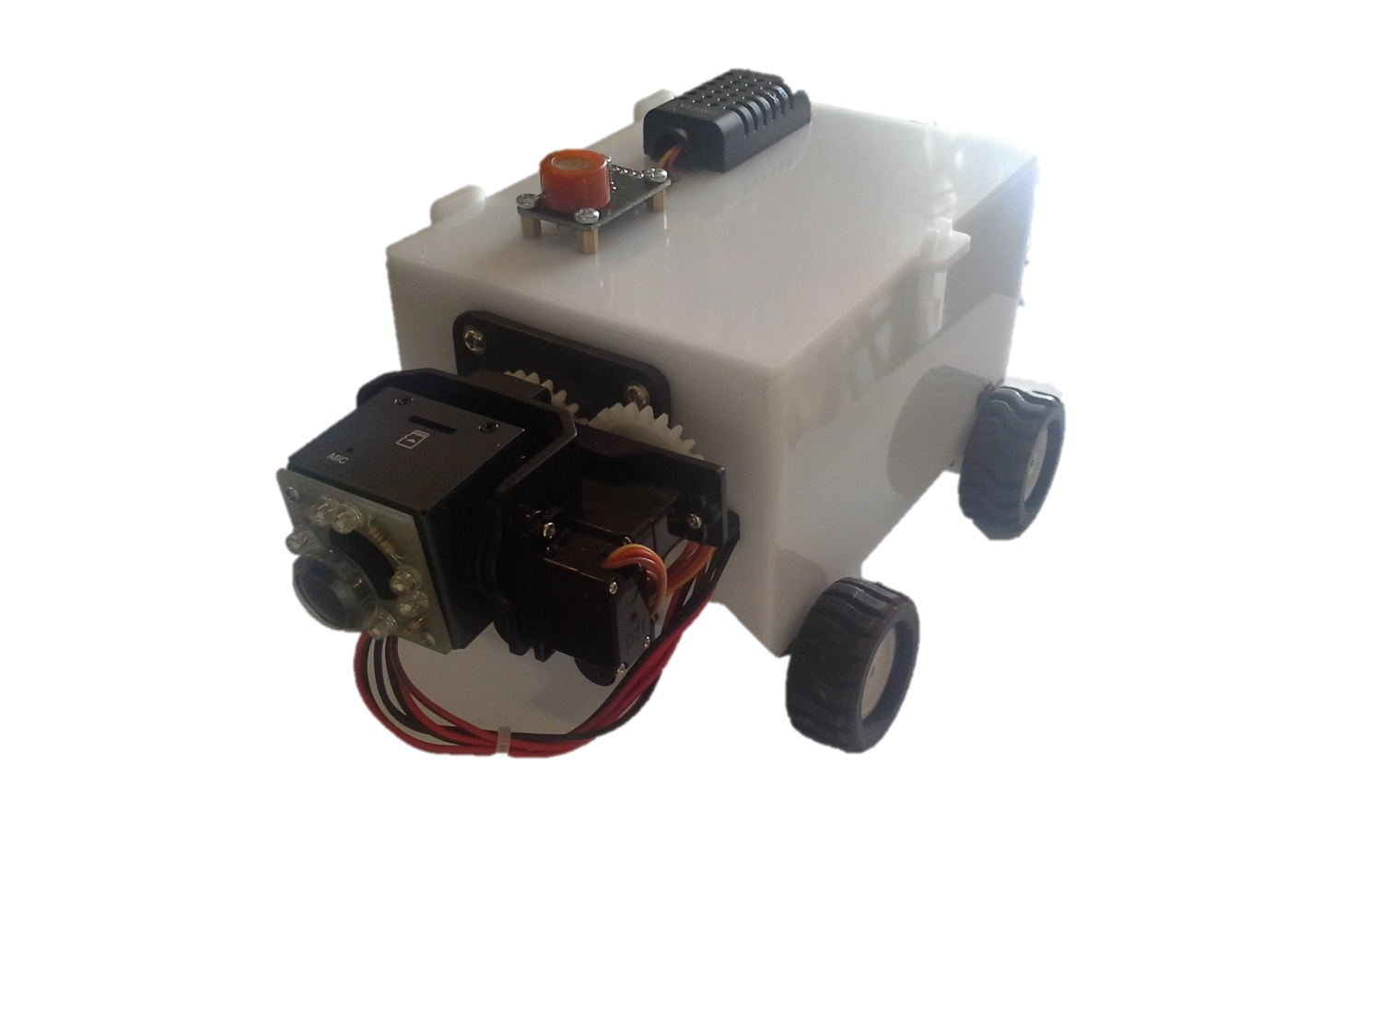
Resultado Final

Slide 59
Evaluación del Sistema Robotizado para Inspección de Tubería
N° | Requerimiento del Cliente
1 | PAN y TILT de la cámara
2 | Robot de pequeñas dimensiones
3 | Buena autonomía
4 | Comunicación a gran distancia
5 | Medir Temperatura y presencia de gases
6 | Control de velocidad del robot
7 | Medición de distancia recorrida
8 | Sistema fácil de utilizar
9 | Bajo Costo
Ponderación | Parámetros
3 | Excelente al cumplir el objetivo
2 | Bueno al efectuar el objetivo
1 | Deficiente desempeño del objetivo
0 | No verifica el objetivo

Slide 60
Evaluación del Sistema Robotizado para Inspección de Tubería
N° | Requerimiento del Cliente | Ponderación
1 | PAN y TILT de la cámara | 2.5
2 | Robot de pequeñas dimensiones | 3
3 | Buena autonomía | 3
4 | Comunicación a gran distancia | 2.5
5 | Medir Temperatura y presencia de gases | 3
6 | Control de velocidad del robot | 3
7 | Medición de distancia recorrida | 3
8 | Sistema fácil de utilizar | 3
9 | Bajo Costo | 3

Slide 61
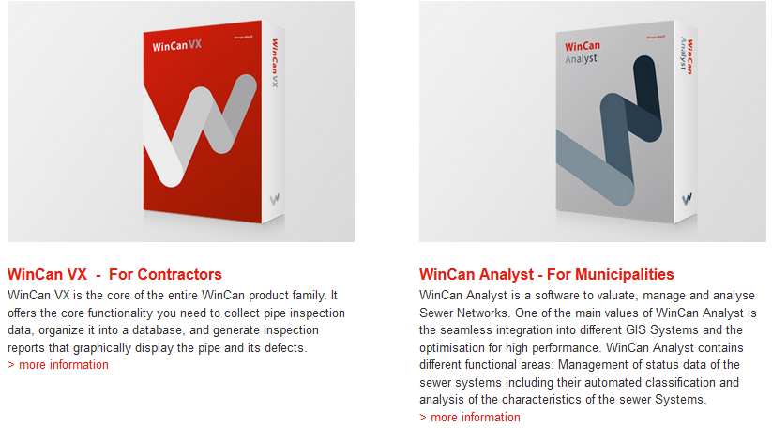
Evaluación del Sistema Robotizado para Inspección de Tubería
N° | Características del Sistema | Ponderación
 |  | Sistema Robotizado para Inspección | Crawler Rovion RX130 | Max.
1 | PAN y TILT de la cámara | 2.5 | 3 | 3
2 | Robot de pequeñas dimensiones | 3 | 3 | 3
3 | Buena autonomía | 3 | 3 | 3
4 | Comunicación a gran distancia | 2.5 | 3 | 3
5 | Medir Temperatura y presencia de gases | 3 | 1 | 3
6 | Control de velocidad del robot | 3 | 3 | 3
7 | Medición de distancia recorrida | 3 | 3 | 3
8 | Sistema fácil de utilizar | 3 | 3 | 3
9 | Bajo Costo | 3 | 0 | 3
10 | Cámara Posterior | 0 | 3 | 3
11 | Sistema Láser de Inspección | 0 | 3 | 3
12 | Protección IP68 | 0 | 3 | 3
13 | Material de Fabricación | 1 | 3 | 3
14 | Sumergible hasta 10 m de profundidad | 0 | 3 | 3
15 | Módulos Opcionales | 0 | 3 | 3
Total |  | 27 | 40 | 45
Porcentaje (%) |  | 60 | 89 | 100

Slide 62
Conclusiones
Las dimensiones especificas comprendidas en la parte mecánica del robot para inspección de tubería son acertadas para su trabajo dentro de tuberías de diámetro de 8 plg. Se probó también el robot en tuberías de 10 plg. de diámetro. En la tabla 6.1. se encuentra la métrica total del robot para inspección de tubería, las cuales obtuvieron resultados positivos avalando así, la funcionabilidad del mismo.
Dimensión | Métrica (mm)
Alto | 230
Ancho | 60
Profundidad | 230

Slide 63
Conclusiones
La autonomía del robot refiriéndose a comunicación y envío de video, como se explicó en el capítulo 5, teóricamente alcanza una distancia de 300 metros muy superior a los 36 metros necesarios para el diseño en particular. Tratando el tema de alimentación, este cumple con los requerimientos necesarios (mayor a 1 hora de operación) superando los requerimientos del cliente.
El sistema de control tanto manual como automático fueron evaluados en el capítulo 5, y como se explicó en dicho apartado, estos presentan una desempeño exitoso para la maniobrabilidad del robot de inspección, pero presentan un problema de un retardo en el envío y recepción de datos debido a la longitud del cable, propio de todo sistema teleoperado. Este factor no presenta mayores inconvenientes en el funcionamiento normal del sistema robotizado para inspección de tubería.

Slide 64
Conclusiones
La interfaz HMI presenta practicidad y simpleza, mostrando únicamente los controles necesarios para la correcta operación por parte del usuario. Se lo ha diseño pensando en un método intuitivo, sin complicaciones para el operador, lo que resultó en un sistema que cumple con los requisitos esperados tanto en maniobrabilidad como en facilidad de operación. La obtención de imágenes se la realizó mediante visión artificial, en este caso el operador completa el lazo de control identificando los problemas y características a tomar en consideración dentro de la tubería. Este proceso dio muy buenos resultados, pero a futuro se pretende aprovechar de mejor manera los atributos que intervienen propios de la visión artificial, como el reconocimiento mediante patrones, colores, etc.

Slide 65
Conclusiones
En conclusión, como se explicó en el capítulo 5, las pruebas realizadas al sistema robotizado para inspección de tubería cumple con los requerimientos del cliente además logró un 60% de éxito del total de la calificación cualitativa, superado por el “Crawler Rovion RX130”, propuesto para comparación, quien obtuvo un 88% . Pero si comparamos precios, el sistema robotizado para inspección de tubería se fabricó por una fracción del precio del robot a importar, mostrando así la importancia del sistema.

Slide 66
Recomendaciones
Fomentar el estudio de sistemas robotizados basados en teleoperación, debido a la gran cantidad de posibles usos y aplicaciones en el país; ya sean en el entorno industrial, investigación o recreacional. La principal característica de estos sistemas es proveer seguridad al operador, considerando ambientes hostiles y/o inalcanzables para un ser humano, proponiendo un campo de estudio muy amplio y de grandes prestaciones futuras, por lo que se recomienda continuar con un estudio más profundo de esta rama fundamental de la robótica.

Slide 67
Recomendaciones
Aprovechar las ventajas que provee la visión artificial buscando un análisis más profundo de la tubería, ya sea mediante fotogramas, colores, patrones y muchos otras características disponibles gracias a este tipo de sistemas de análisis de imágenes. También se recomienda utilizar una cámara que posea “zoom”, en el prototipo actual no se utilizó un dispositivo con esta capacidad debido a los costos que implican estos.
Analizar otros posibles medios de comunicación para disminuir el retardo en el envío y recepción de datos, como ejemplo un sistema de comunicación mediante fibra óptica o mediante un protocolo Ethernet, cuyas distancias de comunicación son superiores a las ofrecidas por la comunicación RS-485 y a mayor velocidad.

Slide 68
Recomendaciones
El monitoreo de la cantidad de energía de alimentación no era uno de los objetivos del presente proyecto de grado. Se recomienda un análisis más profundo de este tema para así lograr de preferencia, mediante el HMI, un control de la energía presente en las baterías para tener un mayor control del robot dentro de la tubería y evitar percances como atascamientos dentro de la misma.

Slide 69

Video

Slide 70
GRACIAS POR SU ATENCIÓN….

